Slide 1
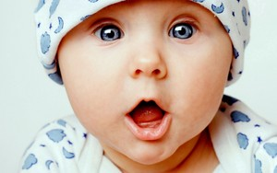
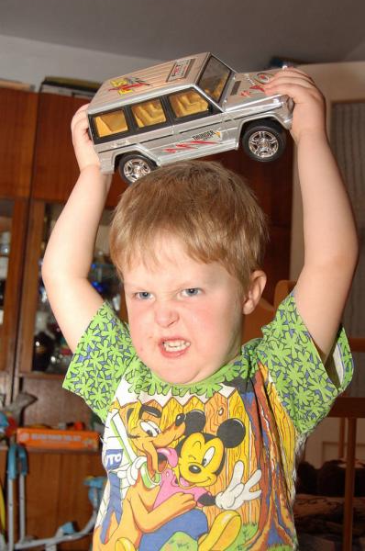
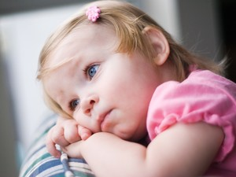
Занятие
«Мои эмоции и настроение»

Slide 2
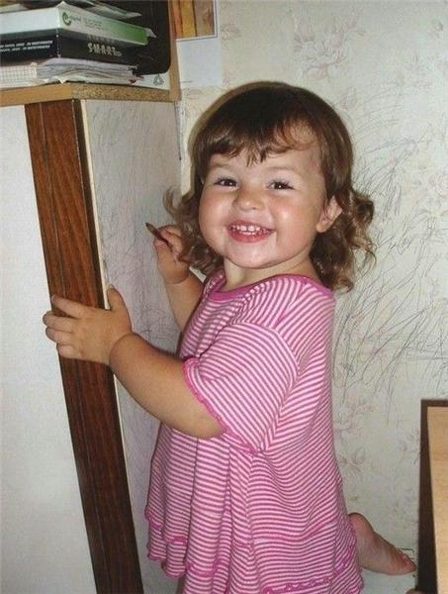
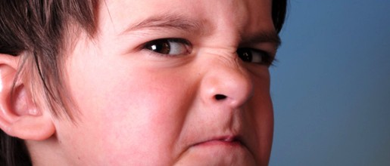
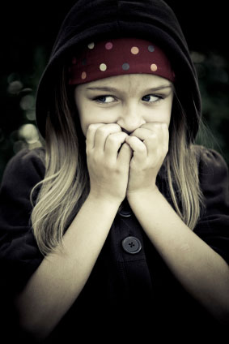
Лица могут нам о многом рассказать:
присмотрись и научись эмоции читать

Slide 3
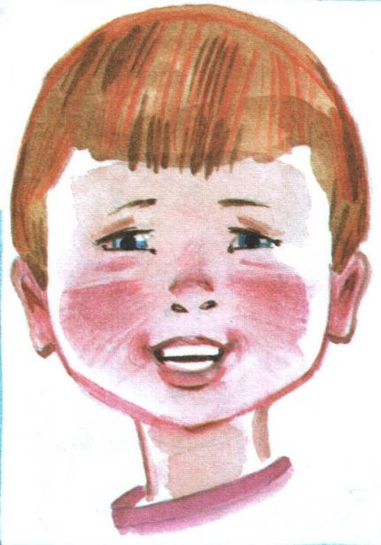
«Как определить эмоцию»
Я улыбаюсь.
Мои глаза слегка прищурены.
Уголки рта слегка приподняты.
Я смеюсь.
Я хохочу.
Я пою.
ЕСЛИ
ТО Я
РАДУЮСЬ

Slide 4
«Как определить эмоцию»
Мои брови нахмурены и сдвинуты.
Зубы стиснуты.
Губы плотно сжаты.
Ноздри расширены и дрожат.
Я сжимаю кулаки.
Я хочу ударить.
ЕСЛИ
ТО Я
ЗЛЮСЬ

Slide 5
«Как определить эмоцию»
Мои брови приподняты.
Рот слегка приоткрыт, округлен.
Глаза широко раскрыты.
Я восклицаю:
«О-о-о!» или
«Ах!»
ЕСЛИ
ТО Я
УДИВЛЯЮСЬ

Slide 6
«Как определить эмоцию»
Глазки опущены вниз.
Губы сомкнуты.
Уголки губ опущены вниз
ЕСЛИ
ТО Я
ГРУСТЬ

Slide 7
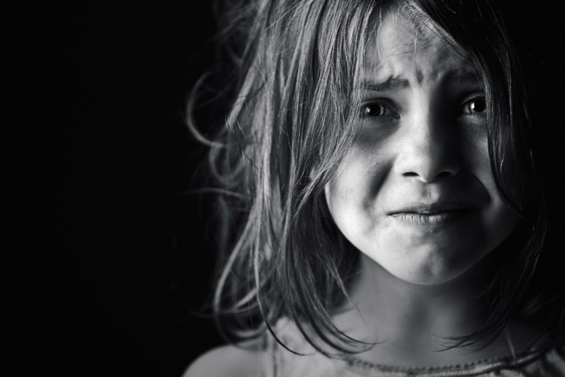
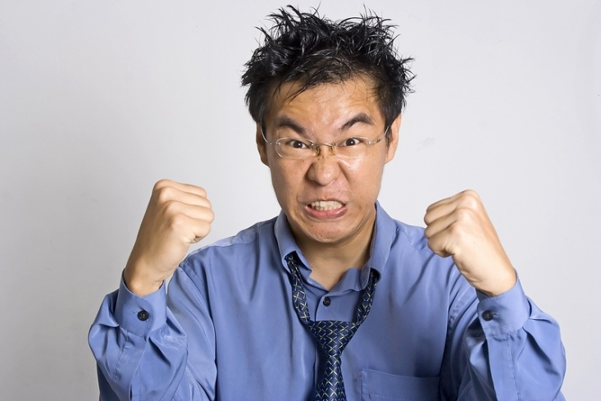
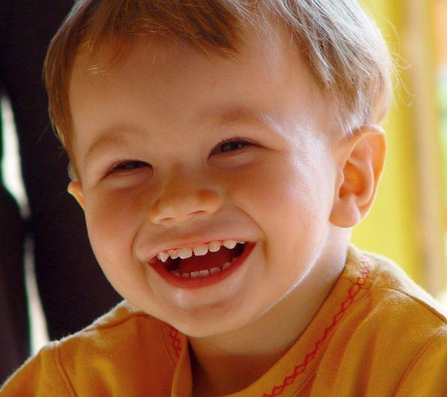
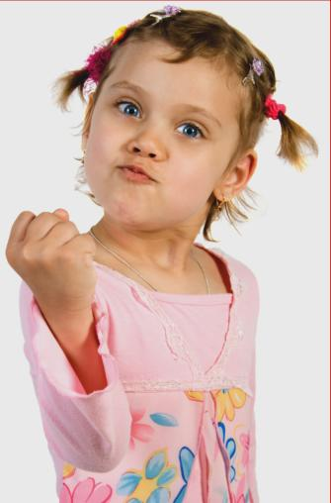
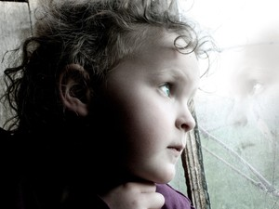
Настроение у нас бывает разным – и прекрасным может быть и безобразным.

Slide 8
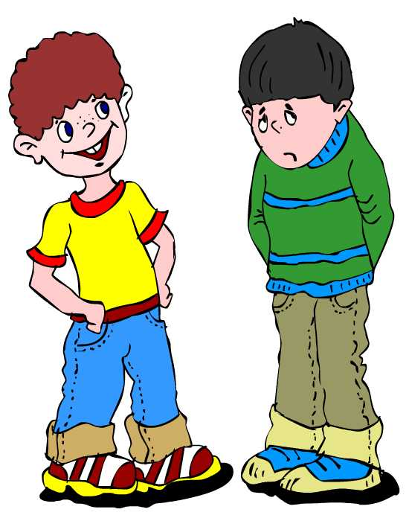
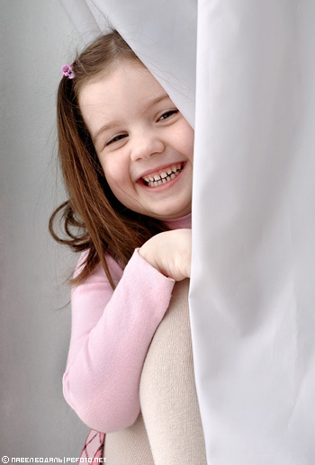
Что влияет на хорошее настроение?
добрые слова
улыбка
любовь
дружба
радость
вера в то, что
у вас всё получится

Slide 9
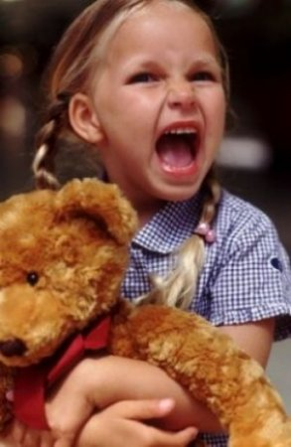
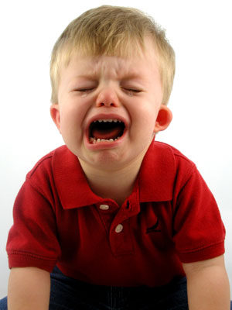
Причины плохого настроения
заболел
получил замечание
поссорился или подрался
поздно лёг и плохо спал
не позавтракал
что – то не получается

Slide 10
«Угадай настроение»
заблудились в лесу
мама подарила подарок
Вы подрались со своим другом
Вас обидели
Вы увидели, что у вас не 3 конфетки, а 10

